Slide 1

Types de données et variables en langage C
Découvrez les fondamentaux de la gestion des données en programmation C

Slide 2

Pourquoi les types de données sont-ils essentiels en C ?
Chaque variable en C possède un type qui détermine la nature des données qu'elle peut stocker. Ce type définit non seulement la taille mémoire occupée, mais aussi l'ensemble des opérations possibles sur cette variable.
C est un langage statiquement typé : le type doit être déclaré explicitement lors de la création de chaque variable. Cette rigueur garantit la sécurité et l'efficacité du code.

Slide 3
Les catégories principales de types en C
Types entiers
Types flottants
Types dérivés
Stockent des nombres sans virgule
Stockent des nombres à virgule
Structures complexes
Pointeurs
int
float
Tableaux
char
double
Structures
long
long double
short

Slide 4

Les types entiers : diversité et plages de valeurs
1
2
char
short int
Taille : 1 octet
Taille : 2 octets
Signé : -128 à 127
Signé : -32 768 à 32 767
Non signé : 0 à 255
Idéal pour économiser la mémoire
3
4
int
long int
Taille : 2 ou 4 octets
Taille : 4 octets
Dépend de l'architecture système
Signé : -2 147 483 648 à 2 147 483 647
Type le plus couramment utilisé
Pour les grandes valeurs
Versions unsigned : Même taille mémoire, mais plage de valeurs uniquement positives, doublant ainsi la capacité maximale.

Slide 5

Échelle de valeurs : entiers signés vs non signés
Entiers signés
Entiers non signés
Permettent de représenter des valeurs négatives et positives, avec zéro au centre de la plage.
Utilisent tous les bits pour représenter uniquement des valeurs positives, doublant la capacité maximale.
Plage symétrique autour de zéro
Plage commence à zéro
Bit de signe utilisé
Capacité maximale doublée
Valeurs négatives possibles
Uniquement valeurs positives

Slide 6

Les types flottants : précision et taille
4
8
10
float (octets)
double (octets)
long double (octets)
Précision : ~6 chiffres significatifs
Précision : ~15 chiffres significatifs
Précision étendue selon système
Plage : 3.4e-38 à 3.4e+38
Plage : 1.7e-308 à 1.7e+308
Utilisé pour calculs scientifiques
Suffisant pour la plupart des calculs
Type par défaut pour les décimaux
Maximum de précision disponible

Slide 7

Déclaration et initialisation des variables en C
Syntaxe de base
Règles importantes
type nom_variable;int age;float taille;char initiale;// Avec initialisationint age = 30;float taille = 1.75;char initiale = 'A';
Noms sans espaces
Utilisez underscores : ma_variable
Pas de mots-clés
Évitez int, float, if, while, etc.
Sensibles à la casse
age ≠ Age ≠ AGE
Commencer par lettre
Ou underscore, jamais par chiffre

Slide 8
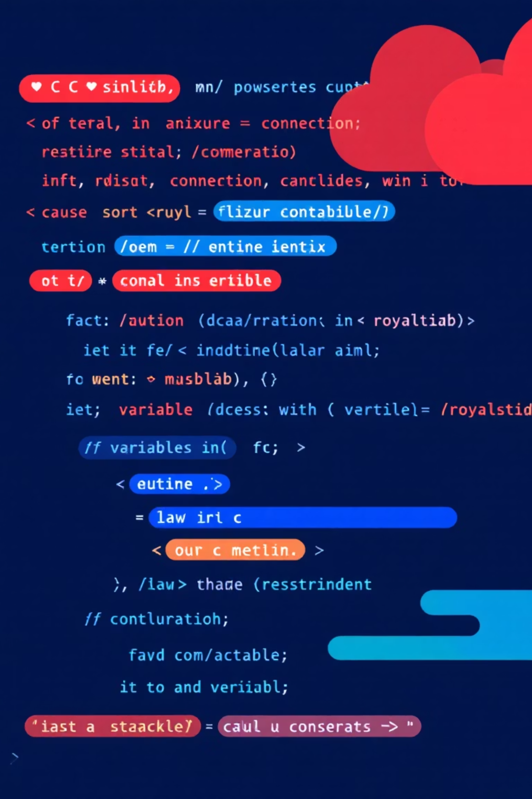
Exemple pratique : déclaration et affectation
// Déclarations de variablesint compteur;float prix_unitaire;double resultat_calcul;char categorie;// Initialisationscompteur = 0;prix_unitaire = 19.99;resultat_calcul = 0.0;categorie = 'A';// Déclaration avec initialisationint quantite = 5;double total = quantite * prix_unitaire;
Ce code illustre les différentes façons de déclarer et d'initialiser des variables en C, démontrant la flexibilité et la rigueur du langage.

Slide 9
Particularités et bonnes pratiques
Architecture système
Fonction sizeof()
La taille des types dépend de l'architecture (16, 32, 64 bits). Un int peut occuper 2 ou 4 octets selon la plateforme cible.
Utilisez sizeof() pour connaître la taille exacte d'un type sur votre système : sizeof(int) retourne le nombre d'octets.
Type booléen
Optimisation
Pas de type bool natif en C standard. Utilisez _Bool ou incluez stdbool.h pour true/false.
Choisissez le type adapté à vos besoins pour optimiser l'utilisation mémoire et les performances de votre programme.

Slide 10

Maîtriser les types : clé d'une programmation C efficace
Éviter les erreurs
Comprendre les types permet d'éviter les dépassements de capacité et les erreurs de manipulation
Variables typées
Les variables sont des conteneurs typés, fondement de toute manipulation de données en C
Robustesse du code
La rigueur sur les types garantit la fiabilité et la maintenabilité de vos programmes
Performance optimale
Explorez, testez et optimisez vos déclarations pour un code performant et efficace

